Slide 1
本章作业
课本第3章课后练习
算法分析题3 3-1、3-2、3-4
算法实现题3 3-2、3-4、3-6、3-13、3-23

Slide 2
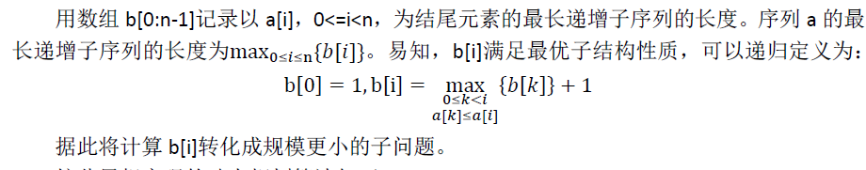
算法分析题3-1
方法一：
算法的时间复杂度为O(𝑛²)。
方法二：
对原数组array从小到大排序O(n*logn)，得到新数组array_new
求出array与array_new的最长公共子序列，即为所求结果
时间复杂度为O(n²)

Slide 3
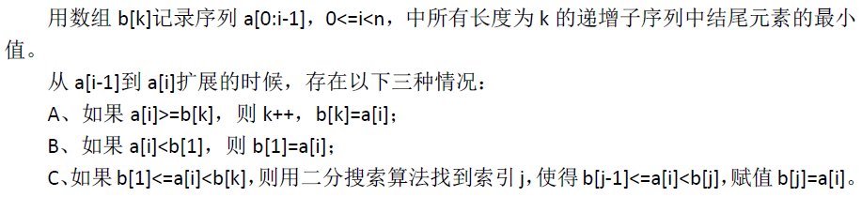
算法分析题3-2
在最坏情况下，上述算法时间复杂度为O(nlog𝑛)。

Slide 4
算法分析题3-4
二维背包：多了一维，解题思路一样
第i件物品的重量和体积分别为a[i]和b[i]
设f[i][v][u]表示前i件物品在剩余容量和容积分别为v和u时可获得的最大价值。状态转移方程就是：
f[i][v][u]=
max{f[i+1][v][u],f[i+1][v-a[i]][u-b[i]]+v[i]}

Slide 5
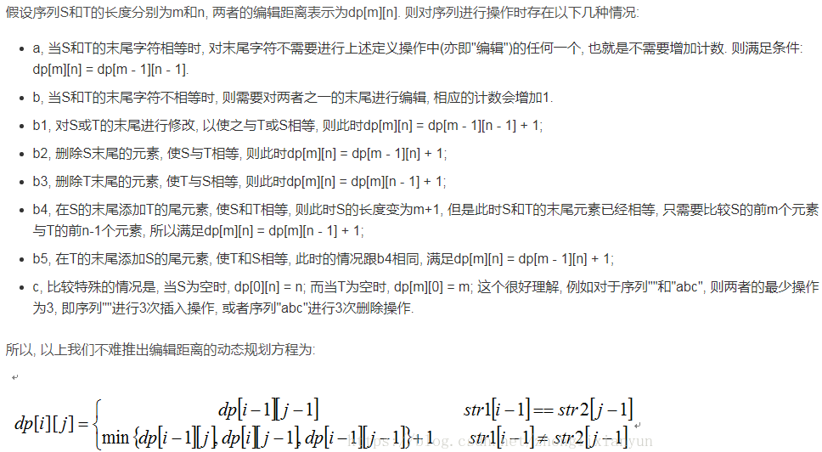
算法实现题3-2

Slide 6
算法实现题3-4
相邻结点：数字三角形中，与(i,j)点相邻的下层结点为(i+1,j)和(i+1,j+1)。
分析：定义f(i,j)为(i,j)点到底边的最大路径和，则易知递归求解式为:
f(i,j) = max(f(i+1,j),f(i+1,j+1))+triangle[i][j]

Slide 7
算法实现题3-6
参考图像压缩问题
从第i个码头租游艇去第j个码头的租金为c(i,j)
令R（i）从第一个码头租游艇到第i个码头的租游艇问题，P（i）是其最优解对应的最优值，假设从第一个码头到第K个码头后，从第k个码头直接租游艇到达第n个码头，则原问题的解的递归方程：
P(n)=min{P(k)+ c(k,n)}，其中1 ≤ k ≤n-1

Slide 8
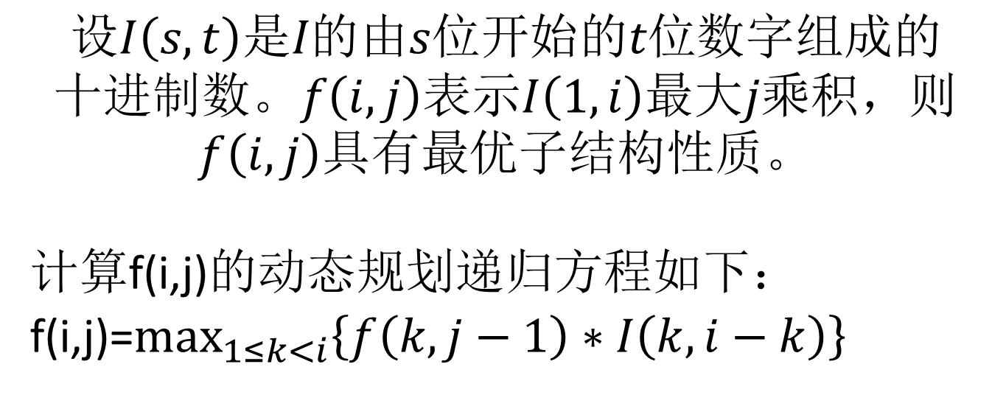
算法实现题3-13
$$设I\left(s,t\right)是I的由s位开始的t位数字组成的$$
$$十进制数。f\left(i,j\right)表示I\left(1,i\right)最大j乘积，则$$
$$f\left(i,j\right)具有最优子结构性质。$$
计算f(i,j)的动态规划递归方程如下：
f(i,j)=${\max_{1≤k<i}\left\{f\left(k,j−1\right)∗I\left(k,i−k\right)\right\} }^{}$

Slide 9
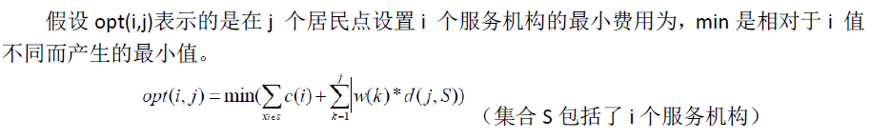
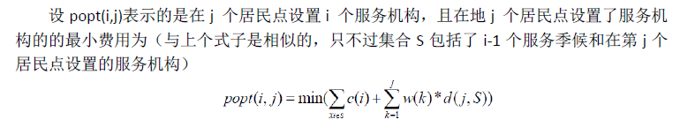
算法实现题3-23

Slide 10
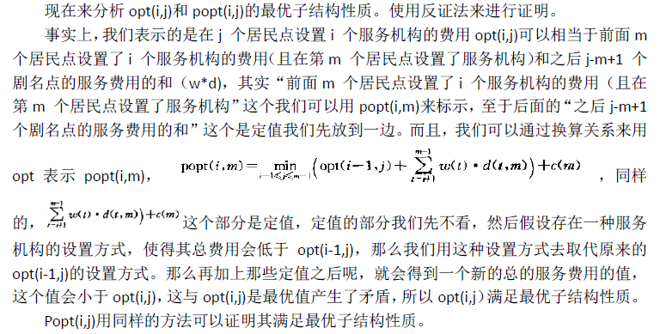

Slide 11
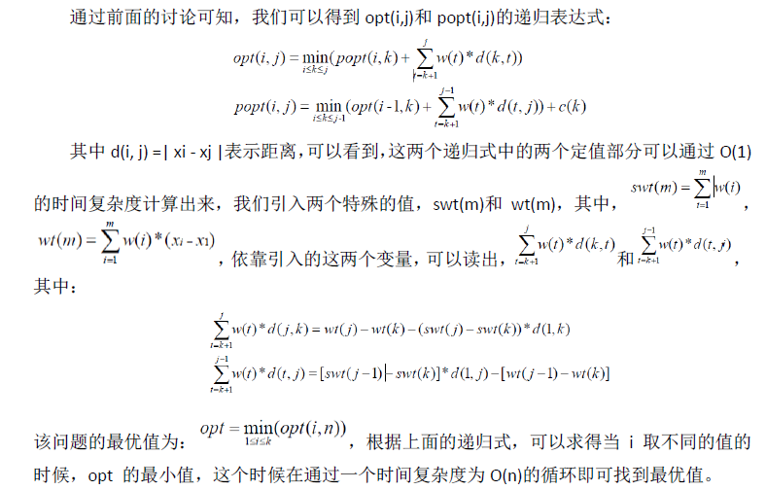
算法的时间复杂度为O(𝑛²)，空间复杂性为O(n)

